Slide 1
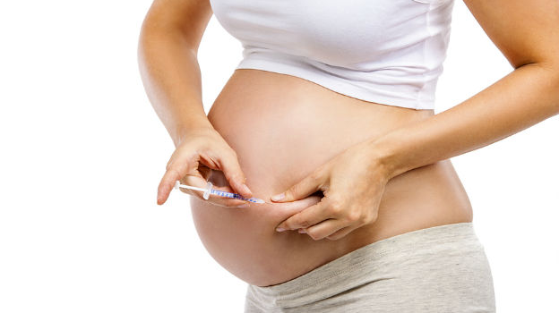
Zwangerschapsdiabetes

Slide 2
Wat is Zwangerschapsdiabetes?
Diabetes gravidarum
1 op de 10 vrouwen
Diabetes die ontstaat tijdens de zwangerschap (wk 24 - 28)
Diabetes verdwijnt erg snel na de bevalling
Gebrek aan extra insuline om bloedsuiker op peil te houden

Slide 3
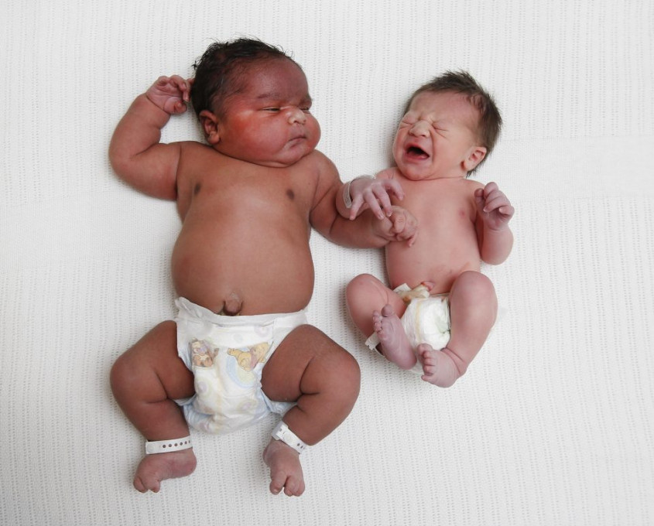
Symptomen:
Dorst
Veel plassen
Grote baby ( macrosomie) > 48oo gram

Slide 4
Risico’s:
Als je al eerder zwangerschapsdiabetes hebt gehad
Je eerder bent bevallen van een baby die zwaarder was dan 4500 gram
Je zelf te zwaar bent, al voor je zwangerschap. ( BMI 30 of meer)
Je eerder een miskraam hebt gehad
Je een vader, moeder, broer of zus hebt met diabetes type 2
Je van Afrikaanse, Zuid-Aziatische of Midden Oosten afkomstig bent
Je in een eerdere zwangerschap om onverklaarbare reden je baby hebt verloren
Je cholesterol of bloedsuiker te hoog zijn.
Je Polycysteus-ovariumsyndroom hebt ( PCOS)
Als je ouder bent dan 35 jaar

Slide 5
PCOS:
Polycysteus Ovarium Syndroom
Vochtblaasjes (cysten) die aanwezig zijn in de eierstok (ovarium)
Normaal ontwikkelen zich in de eerste helft van de menstruatiecyclus enkele follikels (vochtblaasjes) in de eierstokken. Daarvan groeit er meestal maar 1 zover door totdat deze knapt. Het knappen van het blaasje noemen we ovulatie (eisprong). Het eitje gaat richting de baarmoeder. Bij PCOS worden er meerdere kleine follikels gevormd, die moeilijk tot groei en ovulatie komen. Hierdoor onstaat er minder vaak of geen menstruatie.

Slide 6
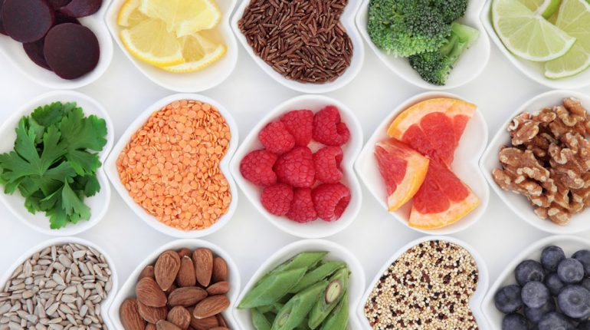
Behandeling:
Dieet, in de vorm van verdelen van koolhydraten over de dag
Suikervrije producten laten staan
Als de bloedsuiker te hoog blijft, tijdelijk insuline spuiten of tabletten ( SUGAR-DIP onderzoek)

Slide 7
Gevaren:
Een bevalling die moeilijker en gevaarlijker is door de grootte van de baby.
Meer kans op blessures tijdens de bevalling voor zowel moeder als kind.
Moeder en kind maken op latere leeftijd meer kans op ontwikkelen van diabetes type 2. 40 tot 50% in de eerste 10 jaar na de zwangerschap.
Meer kan op postnatale depressie.
Na de bevalling kan de baby te lage bloedglucosewaarden krijgen.
Verhoogde kans op infecties die meestal ontstaan in de nieren, blaas, baarmoederhals en baarmoeder.
Grote schommelingen in de bloedsuiker kunnen ertoe leiden dat de rijping van de longen van de baby langzamer verloopt.

Slide 8

Behandeling:
Dieet, in de vorm van het verdelen van koolhydraten over de dag.
Suikervrije producten laten staan.
Als de bloedsuiker te hoog blijft, tijdelijk insuline spuiten of tabletten (SUGAR-DIP onderzoek).

